Slide 1
Большая панда
Номер участника: ______

Slide 2
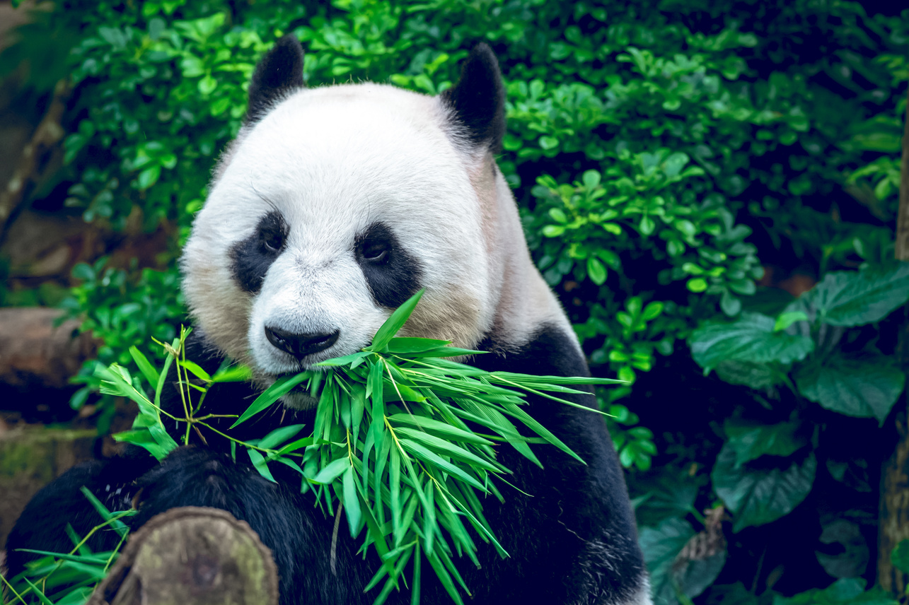
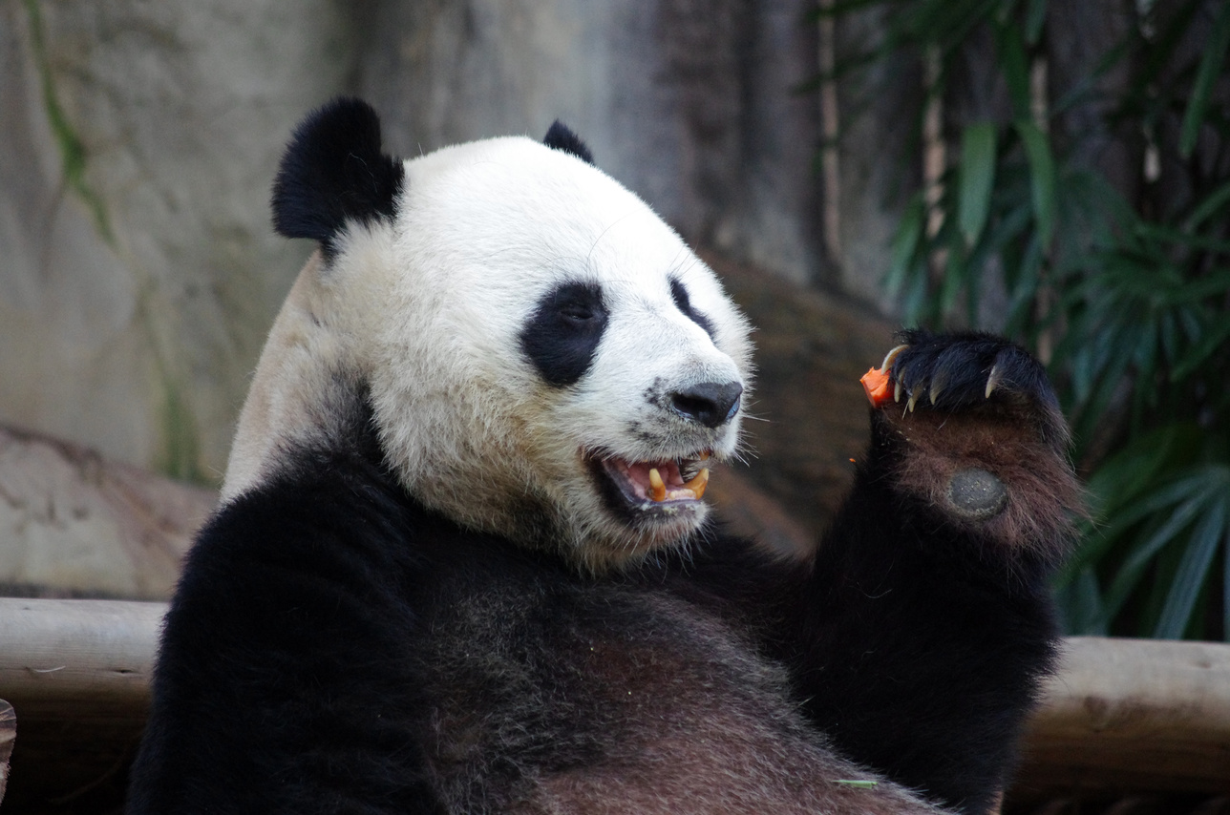
Внешний вид и среда обитания
Большая панда — медведь с характерной чёрно-белой окраской.
Живёт в горных областях Центрального Китая, включая Сычуань и Тибет.

Slide 3
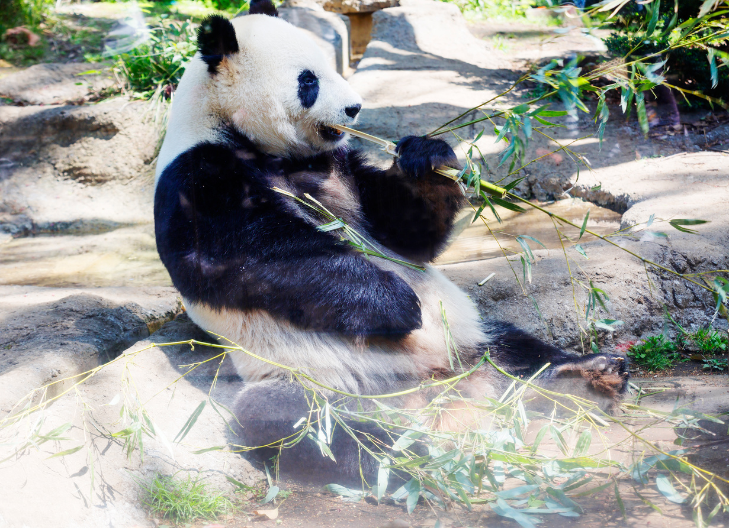
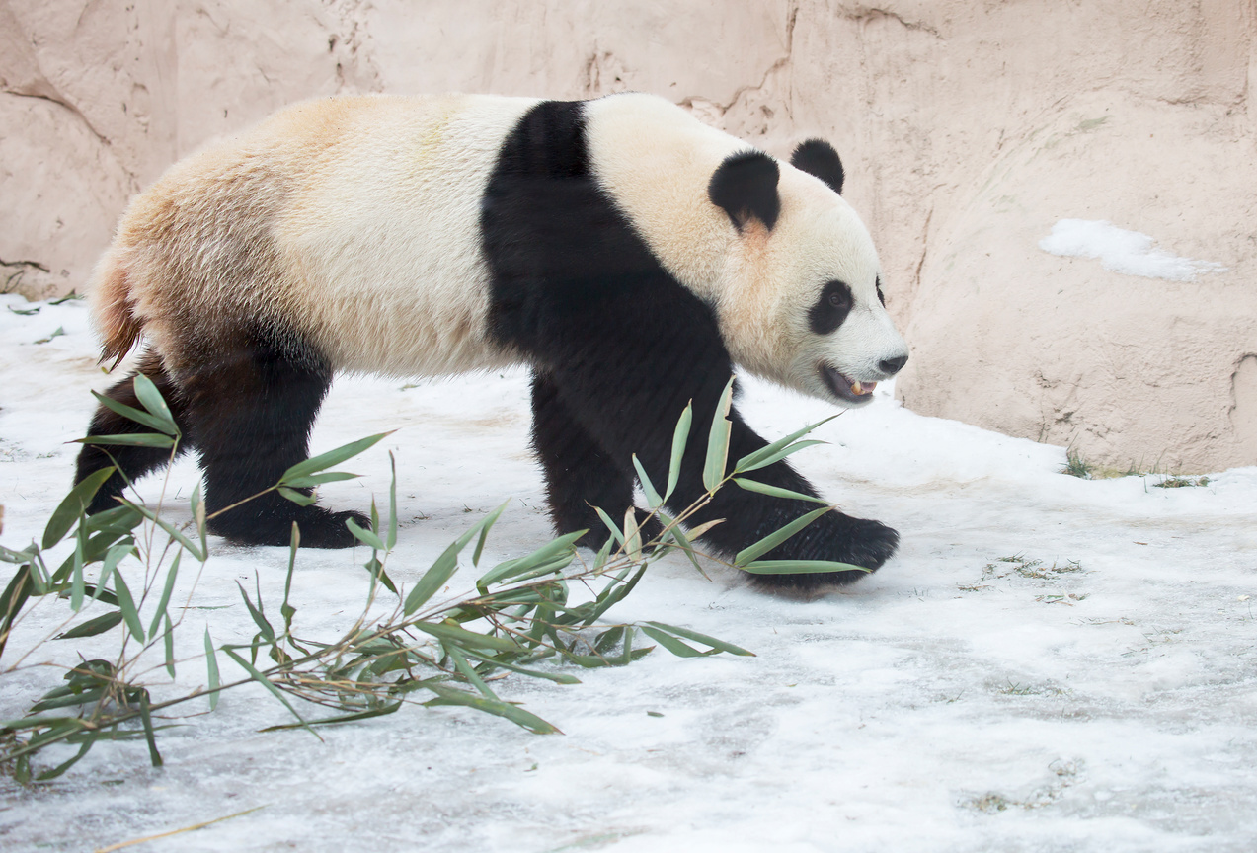
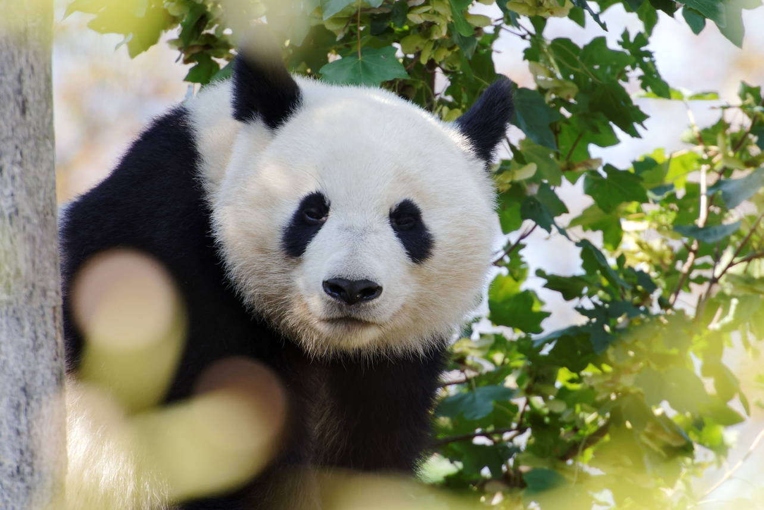
Образ жизни и питание
Активна круглый год и не впадает в зимнюю спячку.
Основу питания составляет бамбук.
На поиск и поедание корма панда тратит значительную часть дня.

